Slide 1



Nhớ lại những ước mơ của em khi còn nhỏ. Chia sẻ với các bạn về một trong những ước mơ ấy.

Slide 2

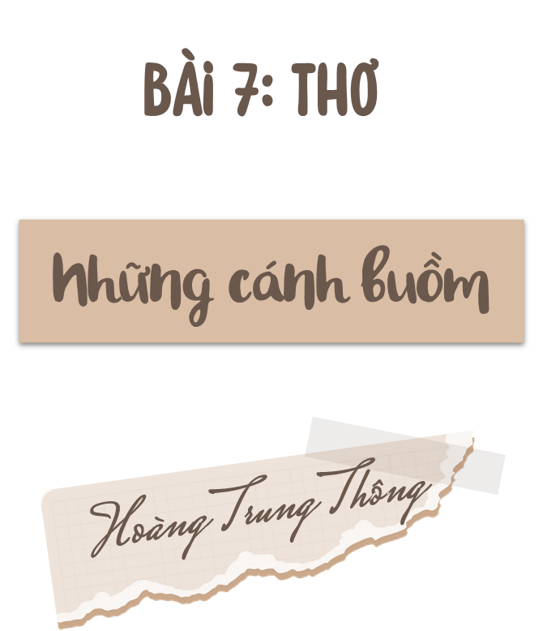

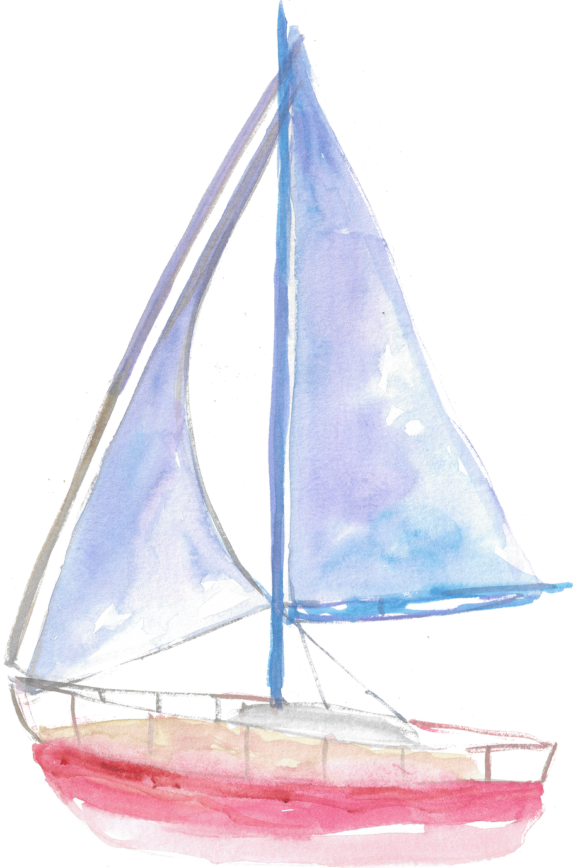
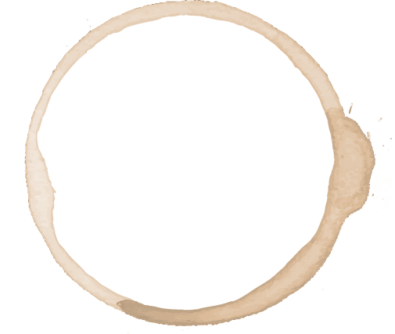

Slide 3
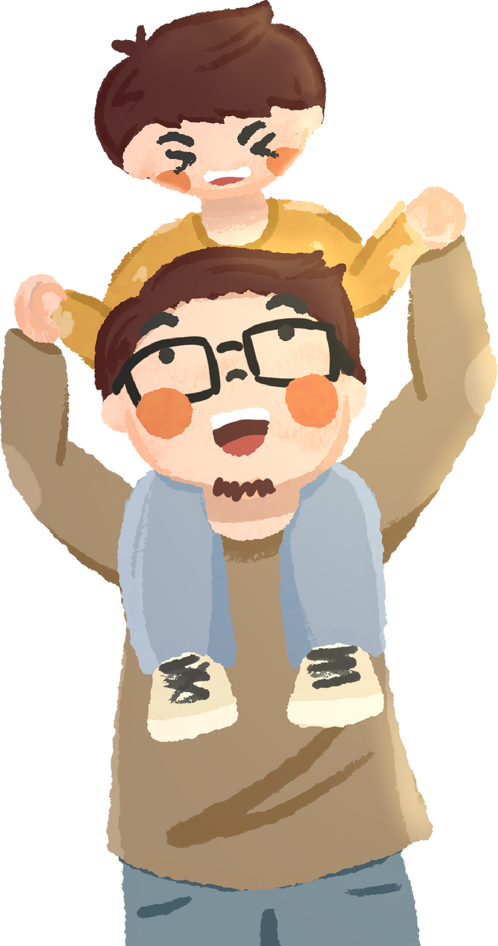


Slide 4



1. Đọc
Đọc toàn bài với giọng chậm rãi dịu dàng, trầm lắng phù hợp với việc diễn đạt tình cảm của cha với con.
+ Lời của con: ngây thơ, hồn nhiên
+ Lời của cha: ấm áp, dịu dàng thể hiện tình yêu con, cảm xúc tự hào về con, về tuổi thơ của mình, về sự tiếp nối cao đẹp của các thế hệ.
BẢNG KIỂM KĨ NĂNG ĐỌC | ĐẠT | CHƯA ĐẠT
Đọc to, rõ ràng, trôi chảy
Đọc đúng, không thêm từ, bớt từ.
Tốc độ, âm lượng đọc phù hợp.
Giọng đọc diễn cảm, thể hiện được cảm xúc của nhân vật.

Slide 5
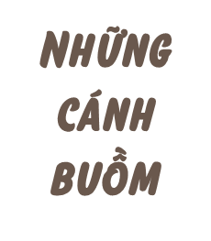
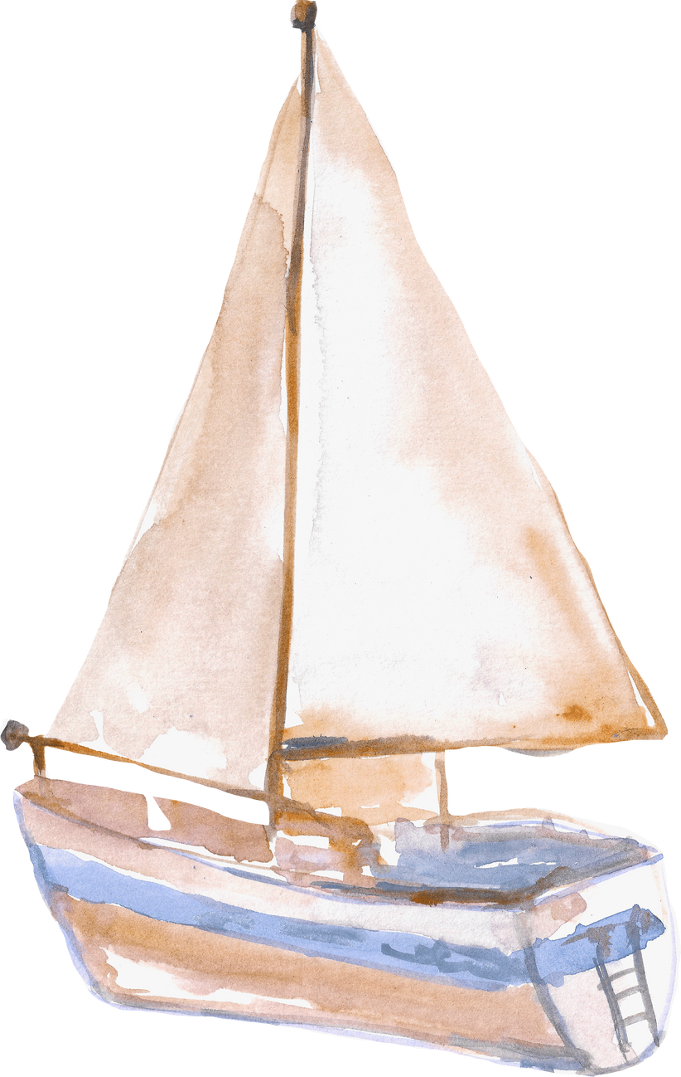
Cha mỉm cười xoa đầu con nhỏ:
Theo cánh buồm đi mãi đến nơi xa
Sẽ có cây có cửa có nhà,
Vẫn là đất nước của ta,
Nhưng nơi đó cha chưa hề đi đến.
Cha lại dắt con đi trên cát mịn
Ánh nắng chảy đầy vai,
Cha trầm ngâm nhìn mãi cuối chân trời.
Con lại trỏ cánh buồm xa nói khẽ:
Cha mượn cho con buồm trắng nhé,
Để con đi...
Lời của con hay tiếng sóng thầm thì
Hay tiếng của lòng cha từ một thời xa thẳm?
Lần đầu tiên trước biển khơi vô tận
Cha gặp lại mình trong tiếng ước mơ con.
Hai cha con bước đi trên cát
Ánh Mặt Trời rực rỡ biển xanh.
Bóng cha dài lênh khênh
Bóng con tròn chắc nịch.
Sau trận mưa đêm rả rích
Cát càng mịn, biển càng trong.
Cha dắt con đi dưới ánh mai hồng.
Nghe con bước lòng vui phơi phới.
Con bỗng lắc tay cha khẽ hỏi:
Cha ơi!
Sao xa kia chỉ thấy nước thấy trời
Không thấy nhà, không thấy cây, không thấy người ở đó?
1963

Slide 6



2. Tìm hiểu chung
Nhiệm vụ 1:
Nêu những hiểu biết về tác giả Hoàng Trung Thông
Nhiệm vụ 2:
Xác định thể thơ, xuất xứ và bố cục của bài thơ.
Hoạt động cá nhân
Thảo luận theo cặp

Slide 7

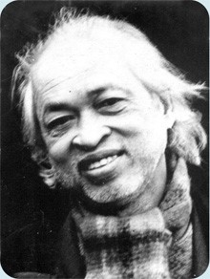


2. Tìm hiểu chung
a. Tác giả
Quê quán: Nghệ An
Là nhà thơ tiêu biểu của nền thơ cách mạng Việt Nam
Thơ ông giản dị, cô đọng, chứa đựng những cảm xúc trong sáng.
Tác phẩm chính: Quê hương chiến đấu (1955); Đường chúng ta đi (1960); Những cánh buồm (1964)
Hoàng Trung Thông
(1925-1993)

Slide 8
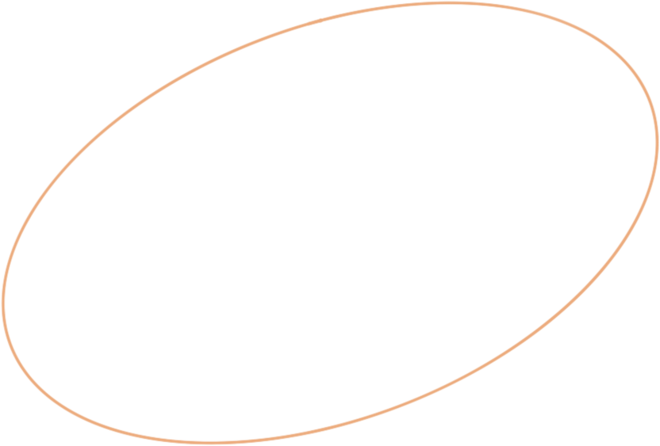


2. Tìm hiểu chung
b. Tác phẩm
Chỉ ra các đặc điểm hình thức của bài thơ “Những cánh buồm” thể hiện qua các yếu tố: số tiếng ở các dòng thơ, số dòng ở mỗi khổ thơ, cách hiệp vần?
Thể thơ
Thơ tự do
- Số dòng: không giới hạn
- Số khổ: không giới hạn
- Vần: không cần có vần liên tục.

Slide 9
2. Tìm hiểu chung
b. Tác phẩm
Thể thơ
Xuất xứ
Bố cục
Thơ tự do
In trong tập Thơ Việt Nam 1945 - 1975, NXB Tác phẩm mới, Hà Nội, 1976
3 phần

Slide 10

Bố cục
Phần 1 (Từ đầu đến “lòng vui phơi phới”)
Phần 2 (Tiếp đến “Để con đi...”)
Phần 3 (Đoạn còn lại)
Cảnh hai cha con đi dạo trên bờ biển.
Cuộc trò chuyện giữa hai cha con và mong muốn của người con
Cảm nhận của người cha

Slide 11







Slide 12



Slide 13
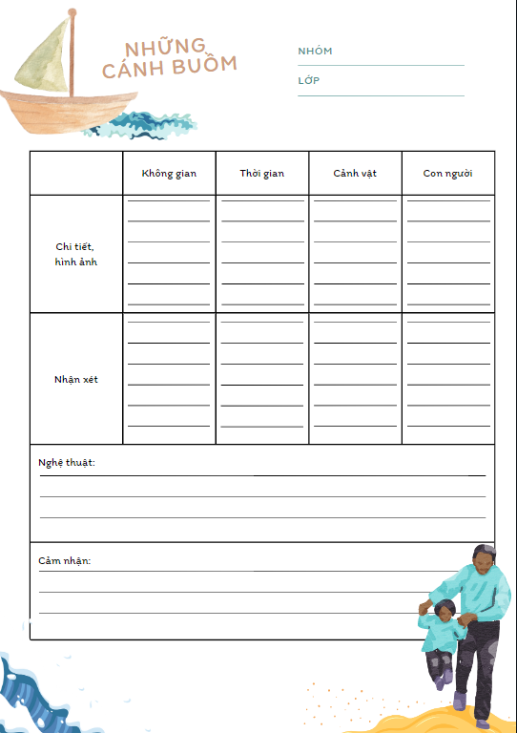
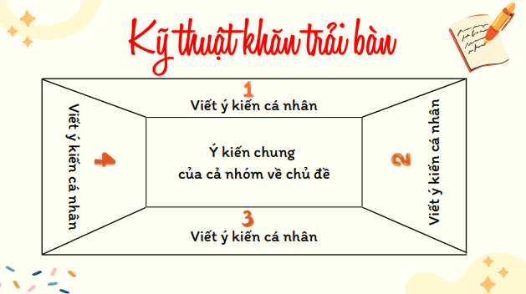
Hoạt động nhóm:
HS làm việc cá nhân 2’, nhóm 5’.
+ 2 phút đầu, HS ghi kết quả làm việc ra phiếu cá nhân.
+ 5 phút tiếp theo, HS làm việc nhóm, thảo luận và ghi kết quả vào ô giữa của phiếu học tập, dán phiếu cá nhân ở vị trí có tên mình.

Slide 14
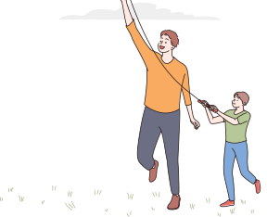
Không gian
Bao la, vô tận
Bãi cát trên biển
Thời gian
Trong lành, tươi sáng
Buổi sáng (sau trận mưa đêm)
Cảnh vật
Trong trẻo, tươi mát, rạng rỡ
Cát mịn
Biển trong
Ảnh mai hồng
Con người
Gần gũi, thân mật, ngập tràn niềm vui.
- Hình ảnh cha – con
- Hành động: cha dắt con đi
- Tâm trạng: vui phơi phới

Slide 15

Không gian
Nghệ thuật: điệp ngữ, đối lập, từ láy
Bãi cát trên biển
Thời gian
Buổi sáng (sau trận mưa đêm)
Cảnh vật
Cát mịn
Biển trong
Ảnh mai hồng
Tình cảm hai cha con thân thiết, hạnh phúc, vừa đơn sơ, vừa giản dị, vừa thiêng liêng, cao cả.
Con người
- Hình ảnh cha – con
- Hành động: cha dắt con đi
- Tâm trạng: vui phơi phới

Slide 16
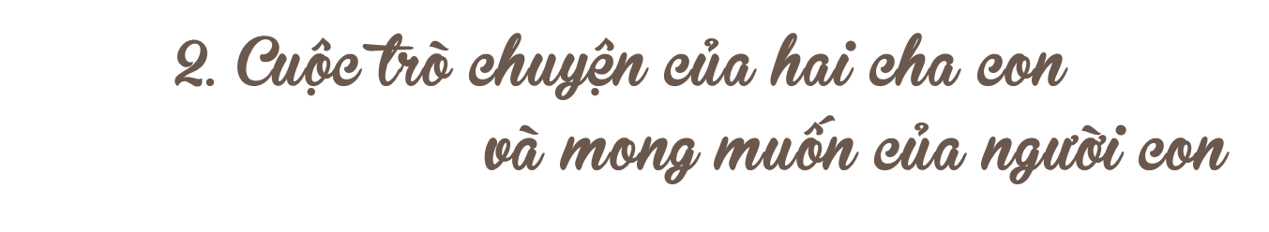
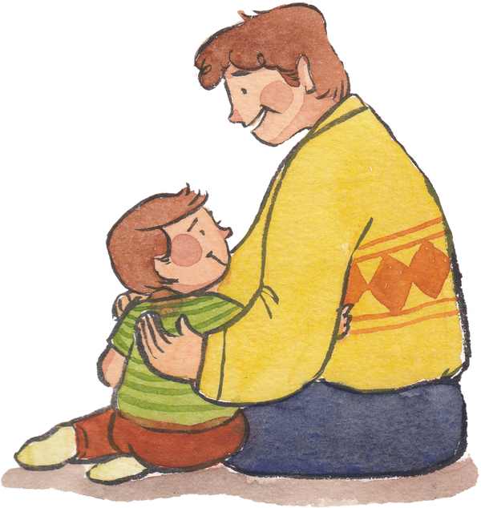

Slide 17
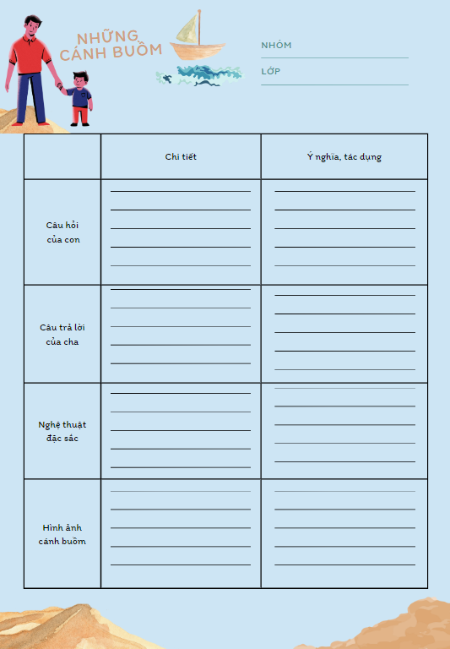
Hoạt động nhóm:
HS làm cặp đôi, thời gian 5 phút
+ Người cha và người con trò chuyện về điều gì?
+ Trong đoạn 2, nhà thơ đã sử dụng biện pháp tu từ đặc sắc nào? Nêu tác dụng?
+ Trong bài thơ, hình ảnh “cánh buồm” được nhắc đến mấy lần? Hình ảnh đó tượng trưng cho điều gì?

Slide 18
a. Cuộc trò chuyện của hai cha con
“Cha ơi!
... không thấy người ở đó?”
“Cha mượn cho con buồm trắng nhé,
Để con đi…”
➔ Câu hỏi ngây thơ, hồn nhiên. Người con mong muốn mở rộng kiến thức, được đi nhiều nơi.
Người cha trầm ngâm, mỉm cười giảng giải cho con, từng bước nâng đỡ ước mơ con.
“Theo cánh buồm đi mãi đến nơi xa
…
Nhưng nơi đó cha chưa hề đi đến”.
➔

Slide 19

Cha lại dắt con đi trên cát mịn
Ánh nắng chảy đầy vai,
➔ Ẩn dụ chuyển đổi cảm giác làm tăng sức hấp dẫn, thú vị cho câu thơ, giúp người đọc hình dung cụ thể về khung cảnh đẹp đẽ trên biển.

Slide 20
Qua những câu hỏi, lời nói của mình, người con đã bộc lộ ước mơ gì? Em có nhận xét gì về ước mơ đó?
b. Mong muốn của người con.
Người con muốn được đến những nơi “chưa hề đi đến” để khám phá những điều mới mẻ ở đó. Đó là ước mơ rất hồn nhiên, ngây thơ, trong sáng và đẹp đẽ.

Slide 21
b. Mong muốn của người con.
- Hình ảnh “cánh buồm” được nhắc đến ba lần: ở dòng thơ số 14 (Theo cánh buồm đi mãi đến nơi xa), 21 và 22 (Con lại trỏ cánh buồm xa nói khẽ:/Cha mượn cho con buồm trắng nhé)
- “Cánh buồm” tượng trưng cho phương tiện để hiện thực hóa khát vọng được đi khắp đó đây, khám phá những điều mới mẻ của người con.

Slide 22

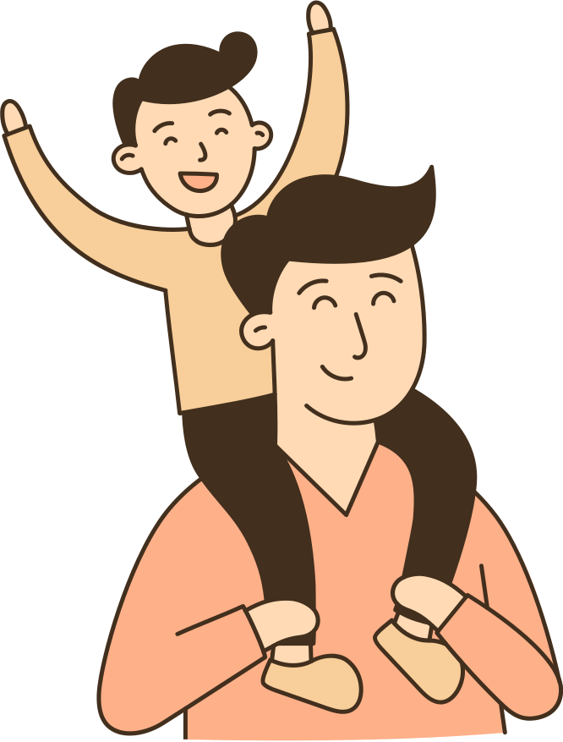

Slide 23

Lời của con hay tiếng sóng thầm thì
Hay tiếng của lòng cha từ một thời xa thẳm?
Lần đầu tiên trước biển khơi vô tận
Cha gặp lại mình trong tiếng ước mơ con.
- Ước mơ của con gợi cho cha nhớ đến ước mơ thuở nhỏ của mình.
- Người cha tự hào khi thấy con mình cũng ấp ủ những ước mơ đẹp như ước mơ của mình thời thơ ấu.
➔ Sự tiếp nối của thế hệ trẻ thực hiện ước mơ của thế hệ đi trước.

Slide 24
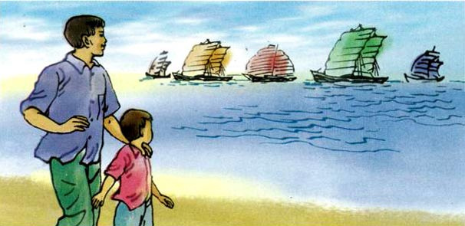



Slide 25
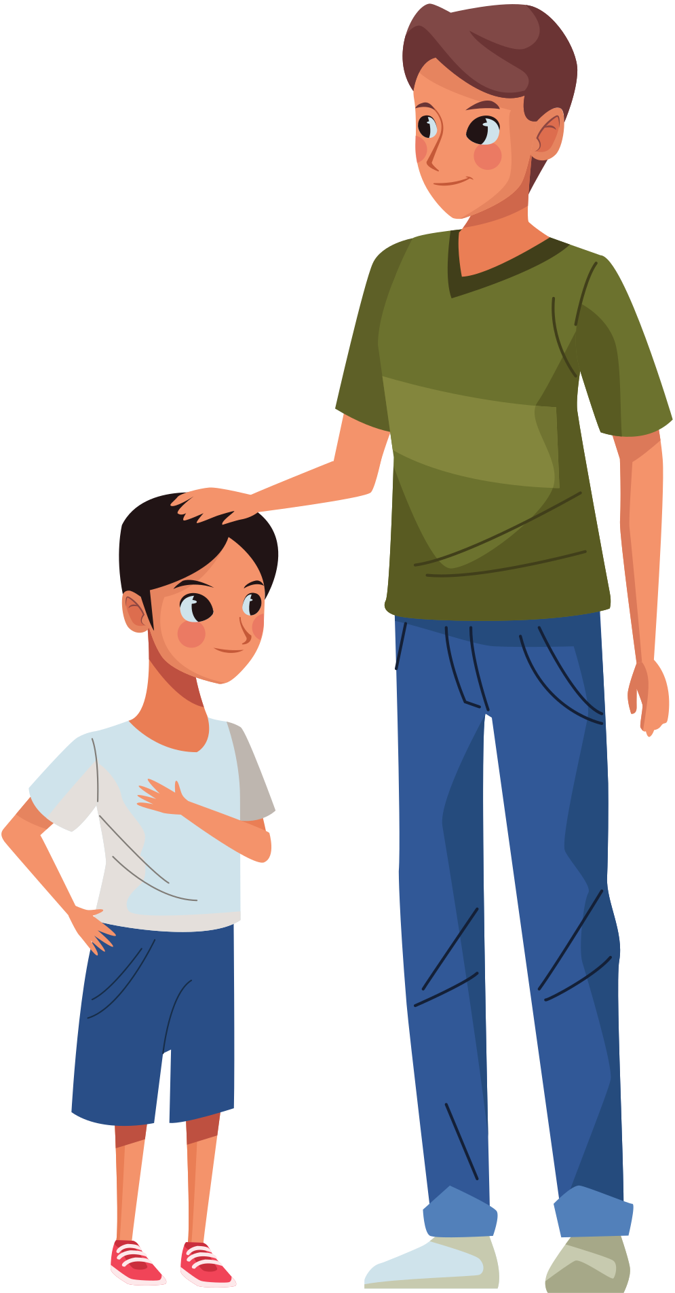
1. Nghệ thuật
- Kết hợp yếu tố tự sự, miêu tả trong thơ
- Thể thơ tự do dễ truyền tải nội dung
- Ngôn ngữ thơ giàu hình ảnh, cảm xúc
2. Nội dung
- Tình cảm cha con thân thiết, tràn đầy yêu thương
- Ca ngợi ước mơ khám phá cuộc sống của trẻ thơ. Những ước mơ làm cho cuộc sống không ngừng tốt đẹp hơn.

Slide 26


Slide 27

1. Đóng vai một người đi qua, chứng kiến hãy miêu tả lại bằng lời của em về cảnh hai cha con đi dạo và trò chuyện trên bãi biển.
2. Đóng vai người cha, diễn tả lại những cảm xúc, suy nghĩ của cha trước lời đề nghị của người con.
3. Đóng vai người con kể về ước mơ của mình

Slide 28
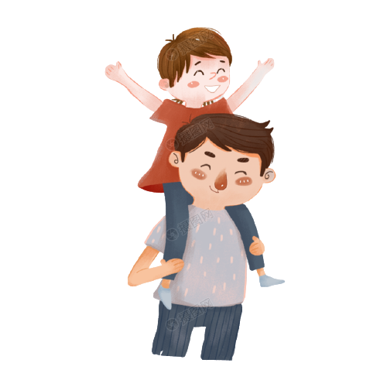

HS nghe bài hát “Cha già rồi đúng không” , kết hợp với văn bản vừa học nêu suy nghĩ của em về tình cảm cha - con. Em sẽ làm gì để thể hiện tình cảm của mình dành cho người cha kính yêu.

